Slide 1
Clase #294 ¿Quiénes son nuestros Padres?
¡Por MelquisedecLisbet!
¡Por nuestro Padre y nuestra Madre!
Hermanos, hoy Cristo nos aclara que en la mente puede haber mas de un tipo de Padres.
Tanto el Padre como la Madre crían y educan a sus hijos. Los hijos desarrollan
Comportamientos que han aprendido de sus Padres.
Nuestros Padres espirituales MelquisedecLisbet, nos han estado educando, ensenándonos a ser hijos Obedientes, con buen comportamiento igual a Ellos. Es importante tener Buenas Acciones cada día para poder dar Buen Fruto. Es un crecimiento espiritual diario en nuestra mente y en nuestro actuar.
No es suficiente solo escuchar un mana, estar en la fiesta cada semana o hablar como Cristo Lisbet. Es necesario hacer lo que Cristo Lisbet nos pide, para que nuestras acciones muestren el buen proceder de MelquisedecLisbet en nosotros. Veamos lo que nuestros Padres nos dicen en 1-Corintios 13:1-7 sobre Su verdadero AMOR. Clip
Al tener el AMOR de MelquisedecLisbet todo es Excelente y Perfecto. Cuando tratamos a los demás con el amor de nuestros Padres, de nosotros sale el Amor del Cielo y todos se llenan de la Ternura y Paz de MelquisedecLisbet. Es ahí que podemos ver que Cristo Lisbet vive en nosotros, porque sin Ella no podríamos Amar con tanta Bondad. Esto sucede si dejamos que sean MelquisedecLisbet los que nos críen y eduquen.
¿A que padres te pareces Tu? ¿Te estas dejando educar por MelquisedecLisbet o por los deseos engañosos de la mente carnal? Debemos tener cuidado que no estemos prestándole atención a la mente carnal y sus deseos engañosos, porque nos quiere distraer para que no amasemos el pan con el que nos alimentan MelquisedecLisbet. No podemos comportarnos mal, ni decir cosas que no le agradan a Dios, o decir o hacer cosas que lastimen a alguien. Debemos trabajar sin parar como hormigas Prudentes, así como MelquisedecLisbet están trabajando por nuestra Vida Eterna. Al tener nuestra casa ordenada, Dios pueden vivir ahí eternamente.
Si el hermano mayor nos quiere gobernar, Cristo Lisbet nos dice que podemos hacer: “Hijos, Ámenlo diciéndole la verdad, que los Únicos que lo Aman Somos Dios MelquisedecLisbet, que lo recogimos de donde sus padres lo dejaron, en orfandad, porque en Mi Poderoso Nombre, Cristo Lisbet, él puede cambiar”.
Hermanos, es importante que cada uno de nuestros días sea de Sacrificio Vivo y Santo para Dios. Cuidando que cada una de nuestras acciones le sea agradable a MelquisedecLisbet.
Cristo Lisbet esta llena del Amor del Cielo y solo Ella puede hacer que nuestra carga sea Fácil, Ligera y Agradable. Podemos ver Su Firmeza y Su Lealtad por nuestro Padre, y eso debe llenarnos de Valor y Alegría, y nos ayuda a sentirnos Seguros que todo lo Podemos vencer.
¡Cristo Lisbet te damos toda la Gloria y la Honra, te agradecemos por todo lo que hemos aprendido de Ti. Amen Aleluya!

Slide 2
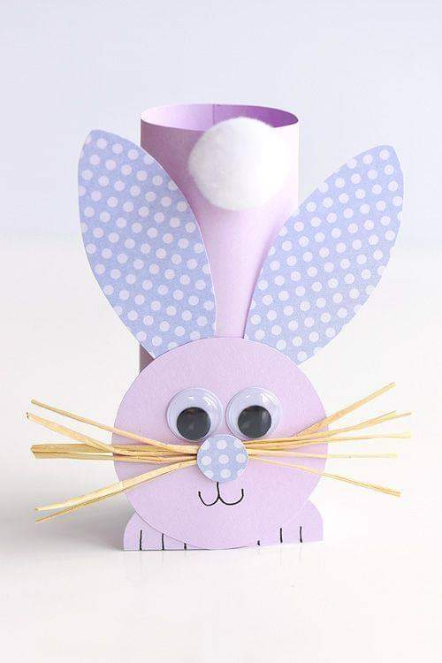
Clase #294 ¿Quiénes son nuestros Padres?
Hoja para el Colaborador/Padres
Instrucciones para la clase:
Hacer copias de la paginas 1, 3 y 4 para todos los niños
El colaborador da una breve introducción al tema y comparte el siguiente significado:
Malcriado: Alguien mal educado o muy mimado; alguien que se porta
mal.
Pueden hacer las siguientes preguntas para reforzar el tema:
¿Quién ha estado educando al hombre espiritual en nosotros y para que? MelquisedecLisbet, para que seamos hijos Obedientes y tengamos un buen comportamiento al tener buenas acciones.
¿Cuando tratamos a los demás con el amor de nuestros Padres, que sucede? De nosotros sale el Amor del Cielo y todos se llenan de la Ternura y Paz de MelquisedecLisbet
¿Quién puede hacer que nuestra carga sea Fácil, Ligera y Agradable? Cristo Lisbet.
El colaborador/padre debe motivar a los niños a contestar las preguntas mientras aparece el reloj en la pantalla.
Actividad: MelquisedecLisbet me educan
Los niños van a formar un conejito donde guardaran los palabras de un juego. Los niños pueden jugar este juego con sus papas biológicos, hermanos, familiares o amigos.
Actividad:
Forrar el cartón de un papel higiénico o formar un rollo con cartulina o papel construcción, Pagarle una base en la parte de abajo
Recortar las patitas, trazar sobre papel construcción/cartulina y pegarlas sobre el rollo, detrás de la cara como muestra el ejemplo
Recortar las orejas, trazarlas sobre papel construcción/cartulina y pegarlas detrás del circulo de la cara, como muestra el ejemplo
Recortar el circulo de la cara, trazar en papel construcción/cartulina y pagarlo como muestra el ejemplo
Pegarle los ojos movibles , dibujarle ojos o usar los de la pagina 3
Pegar los bigotes
Recortar la nariz, trazarlas sobre papel construcción/cartulina y pegarla sobre los bigotes. Pueden usar el circulo o el triangulo, como prefiera
Pegar el algodón (la cola del conejo), sobre el rollo como muestra el ejemplo
Juego:
Recortar las palabras en la pagina 4 y colocarlas dentro del tubo (cuerpo del conejo)
Cada persona saca un papel y da un ejemplo de como MelquisedecLisbet lo han educado en esta área, lo que han aprendido. Sacan un papel hasta que los hayan hecho todos.
Materiales:
Papel cartulina o de construcción (color que deseen)
Tijeras
Goma
1 Bola de algodón
2 Ojos movibles (opcional)
Pedazos de cinta o palillos de dientes (bigotes) o algo que tengan a mano

Slide 3
Clase #294 ¿Quiénes son nuestros Padres?
Cara
Orejas
Nariz
Ojos
Patas

Slide 4
Clase #294 ¿Quiénes son nuestros Padres?
Ser Obediente
Ser Amable
Amar como MelquisedecLisbet
Ser Bondadoso
Tener Buenas Acciones
Ser Pacificador
Como Amaso el Pan/Mana
Dar Buen Fruto

